Slide 1
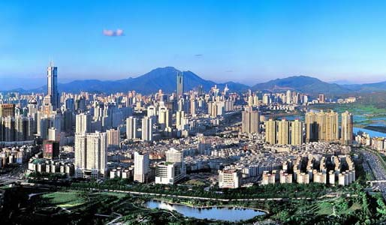
这儿，原来是一座村庄

Slide 2

会读会写
rǎo
miǎo
xī
chuí
困扰
渺茫
晨曦
边陲
páng
piān
huàn
面庞
翩翩起舞
焕然一新

Slide 3

这首诗主要写了什么内容？
诗歌可以分为几个部分？
朗读诗歌，理解大意
一座村庄（深圳特区）的变迁。

Slide 4

诗歌结构
1.昨天的村庄（第1-2节）
2.现在的村庄（第3-7节）
3.总结全诗（第8节）

Slide 5

昨天的村庄
1.朗读1-2节，请大家说一说：这座村庄原来是什么样子的？你能用一个词语概括一下村庄原来的样子吗？
贫穷落后、一贫如洗、偏远闭塞……

Slide 6
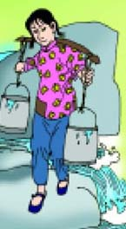
2.你怎么理解“姑娘从溪边挑回一担担摇晃的夕阳”这句话？“一担担摇晃的夕阳”指的是什么？
“摇晃的”写出了挑水路途的遥远，“夕阳”既交代时间，也象征了贫穷落后的生活。这句话写出了过去人们生活的艰辛以及由此带给人们的困扰。

Slide 7

3.第2节中的省略号后面省略了什么内容？这个省略号起到了什么作用？
省略的内容：
当时村庄贫穷落后的面貌。
省略号的作用：
体现了人们对贫困生活的无奈。

Slide 8
现在的村庄
1.朗读3-7节，请大家说一说：现在的村庄是什么样子的？
高速公路代替了泥泞的古道，破旧的土屋变成了厂房幢幢。儿童乐园充满着欢声笑语，彩灯喷泉装点得像仙境一样。
前后对比

Slide 9

2.诗人是怀着什么样的心情写这首诗的？你从文中哪些地方可以看出来？请找出相关的词句并加以分析。
诗人的心情：
对村庄变化的惊喜、赞叹。
“呵”、 “只不过”、 “超出”、“奇迹般”……

Slide 10
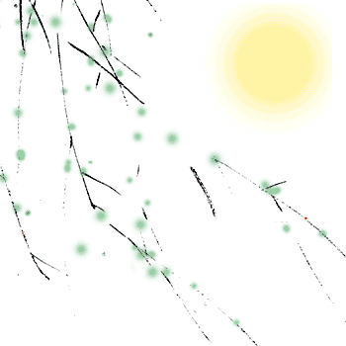
3.诗人为什么把今天的农民比作“春燕”？为什么说他们在“描画着美好春光”？
诗人把今天的农民比作“春燕”，表现了他们的勤劳。他们“描画着美好春光”是说他们正满怀希望地建设着美好生活。这句诗表达诗人对农民的赞美，对未来美好生活的憧憬。

Slide 11
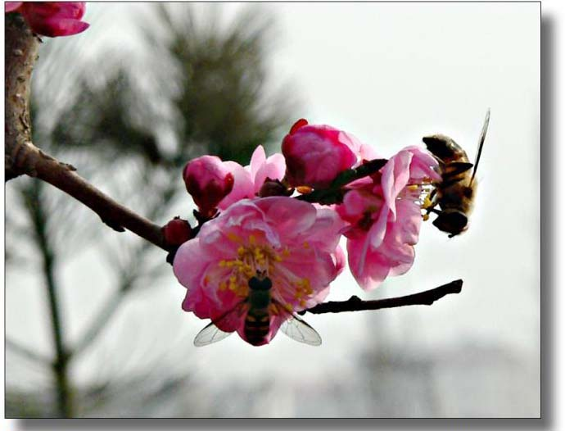



Slide 12
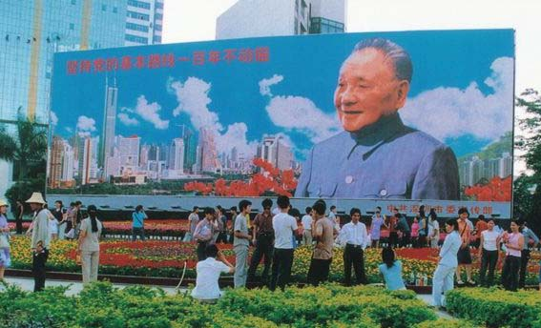
再见

